Slide 1
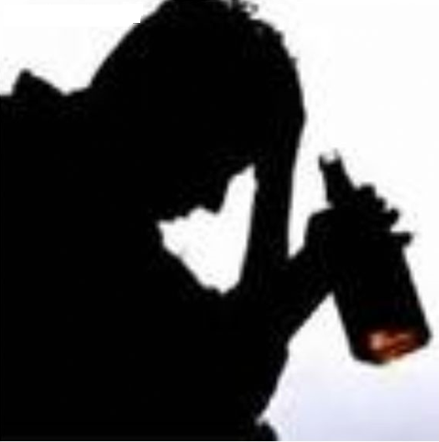
Лекция № 4 (продолжение) Тема: Алкогольные психозы
ФЕДЕРАЛЬНОЕ ГОСУДАРСТВЕННОЕ БЮДЖЕТНОЕ ОБРАЗОВАТЕЛЬНОЕ УЧРЕЖДЕНИЕ ВЫСШЕГО ОБРАЗОВАНИЯ «КРАСНОЯРСКИЙ ГОСУДАРСТВЕННЫЙ МЕДИЦИНСКИЙ УНИВЕРСИТЕТ ИМЕНИ ПРОФЕССОРА В.Ф.ВОЙНО-ЯСЕНЕЦКОГО» МИНИСТЕРСТВА ЗДРАВООХРАНЕНИЯ РОССИЙСКОЙ ФЕДЕРАЦИИ ФАРМАЦЕВТИЧЕСКИЙ КОЛЛЕДЖ

Slide 2
План лекции:
1. Алкогольный делирий
2. Алкогольный галлюциноз
3. Алкогольный параноид
4. Корсаковский психоз
5. Энцефалопатия Гайе-Вернике
6. Принципы лечения
7. Уход за больным алкоголизмом

Slide 3
Алкогольные психозы
По данным ВОЗ, явные психозы возникают примерно у 10% больных алкоголизмом, однако кратковременные (абортивные) психотические эпизоды встречаются у большинства пациентов. У мужчин психозы возникают в 4 раза чаще, чем у женщин.
Правильнее было бы называть эти психозы металкогольными, поскольку они вызваны не алкогольной интоксикацией, а ее отдаленными последствиями.
Чаще психоз развивается не на высоте опьянения, а на фоне тяжело протекающего абстинентного синдрома. Поскольку абстинентный синдром формируется только во II стадии болезни, психозы у больных с начальными признаками алкоголизма маловероятны.

Slide 4
К металкогольным психозам относят:
алкогольный делирий (белая горячка),
алкогольный галлюциноз,
алкогольный параноид,
корсаковский психоз,
энцефалопатию Гайе-Вернике.

Slide 5
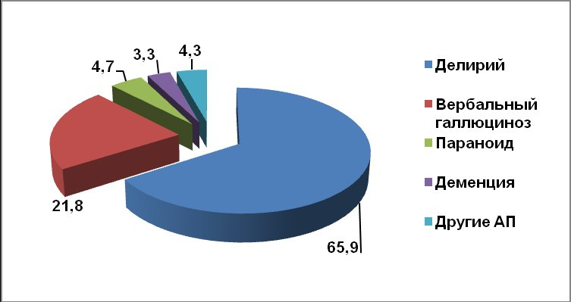

Slide 6
Алкогольный делирий
Проявляется преобладанием истинных зрительных галлюцинаций, дезориентацией в месте и времени и психомоторным возбуждением. Развивается на фоне тяжелого синдрома отмены алкоголя, длится 3-5 дней.
После выхода из делирия многие события пациенты амнезируют. Делирий никогда не проходит бесследно.
Смертность при алкогольном делирии достигает 40% и более.

Slide 7
Признаки тяжело протекающего делирия:
выраженное истощение, гипотония, мелкие хаотичные движения пациента в пределах постели, бессмысленное бормотание, невозможность установить контакт с пациентом (мусситирующий делирий) или, напротив, редчайшее хаотичное возбуждение на фоне недоступности пациента, артериальная гипертензия, нарушение координации движений, повышение температуры тела (гиперкинетический делирий).
Иногда возникает профессиональный делирий с глубоким помрачением сознания и привычными профессиональными движениями (пациент как бы работает лопатой, молотком, обращается к подчиненным и др.).

Slide 8
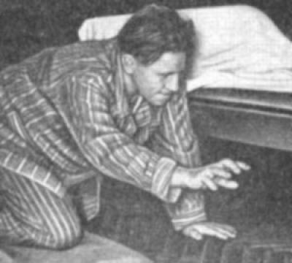

Slide 9
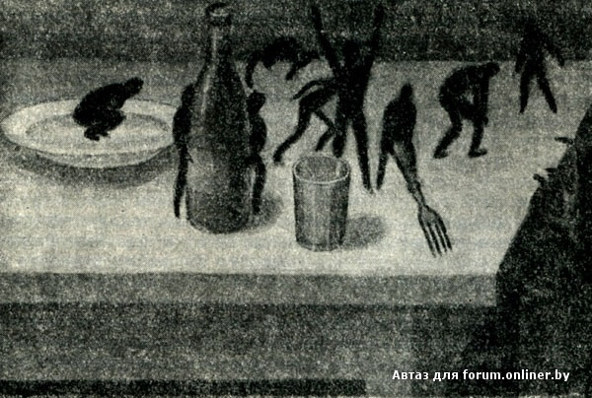

Slide 11
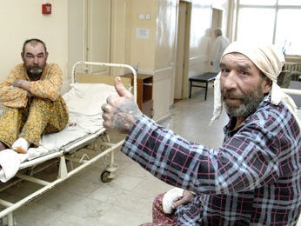

Slide 12
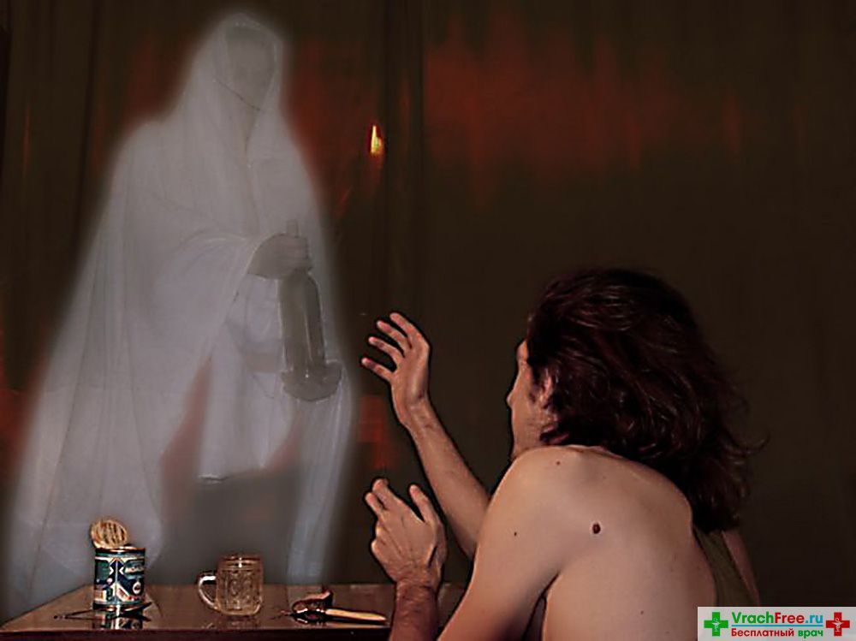

Slide 13
ЧТО ДЕЛАТЬ БЛИЗКИМ
Если состояние пациента в течение двадцати четырех часов не улучшилось, не надо больше пытаться справиться с белой горячкой самим, в домашних условиях. Нужно срочно вызывать бригаду скорой помощи и госпитализировать пациента. В специализированной клинике созданы все условия, чтобы быстро привести пациента в нормальное состояние, а за этим будут следить опытные специалисты.

Slide 14
Алкогольный галлюциноз
Главное проявление психоза ‒ вербальные (словесные) галлюцинации без помрачения сознания. Вторично возникают тревога, бредовые идеи. Психоз развивается в период отмены алкоголя. Слуховые обманы сначала бывают простыми (свист, шум), а затем возникают голоса одного или нескольких человек, иногда гул толпы. Галлюцинации ‒ истинные, голоса либо обсуждают больного в 3-м лице, либо обращаются к нему, часто звучат оскорбления, обвинения, разоблачения.

Slide 16
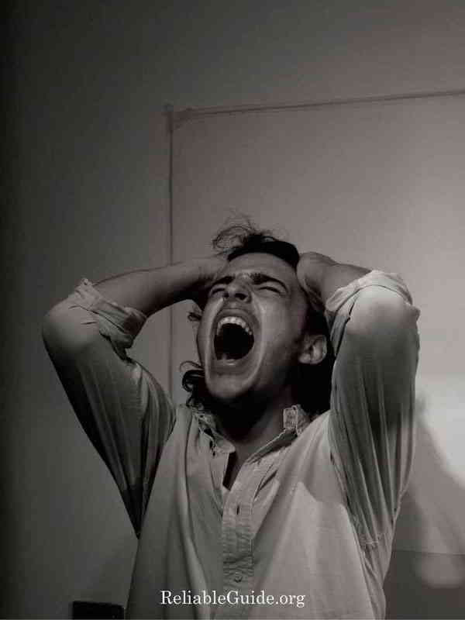

Slide 17
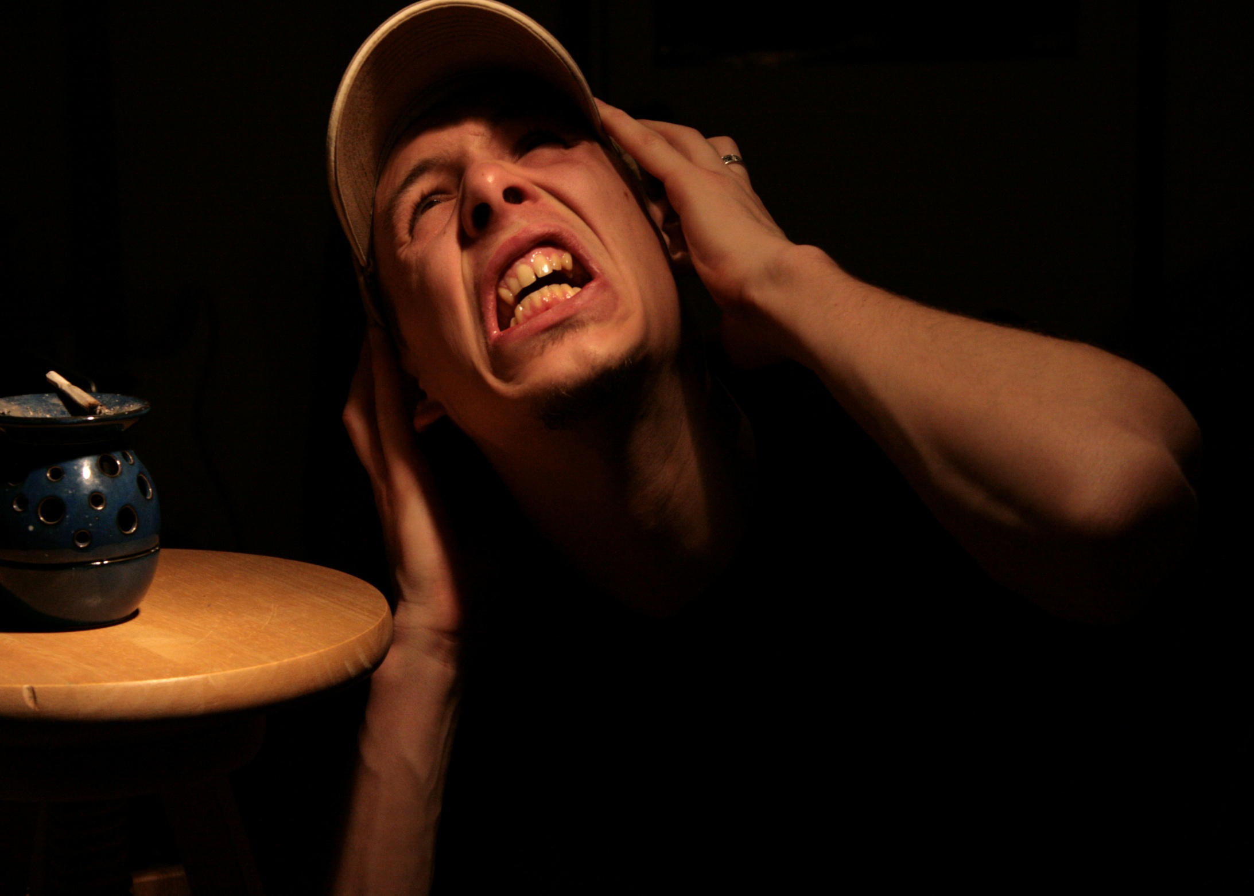

Slide 18
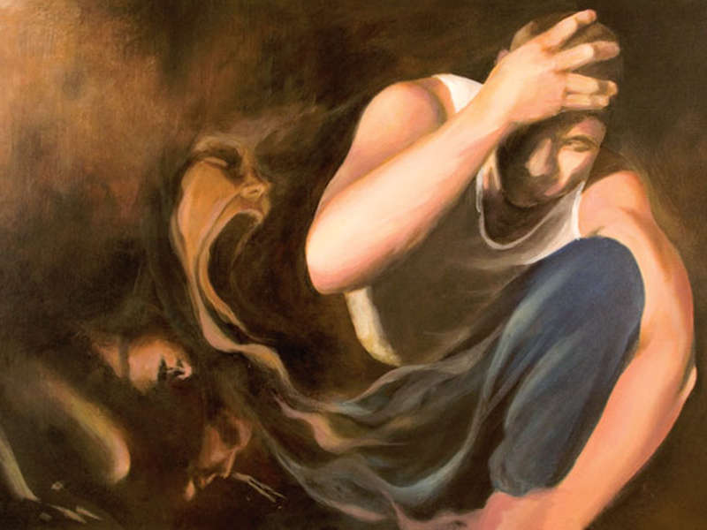

Slide 19
Алкогольный параноид
Вариант хронического алкогольного параноида ‒ алкогольный бред ревности, пациенты обычно настойчиво скрывают свои подозрения от окружающих (особенно от медицинских работников), однако постоянно высказывают их супруге. Пациент ревнует без факта измены. Прослеживаются элементы тщательного допроса объекта ревности.
Пациенты с алкогольным бредом ревности опасны для своих жен в связи с бредовым поведением и возможностью жестокой агрессии, вплоть до убийства.

Slide 22
Корсаковский психоз
Психические расстройства представлены триадой симптомов: амнезией (фиксационной), амнестической дезориентировкой и конфабуляциями (расстройствами памяти, обозначающими ложное воспоминание). Знания и навыки, приобретенные до болезни, сохраняются.

Slide 24
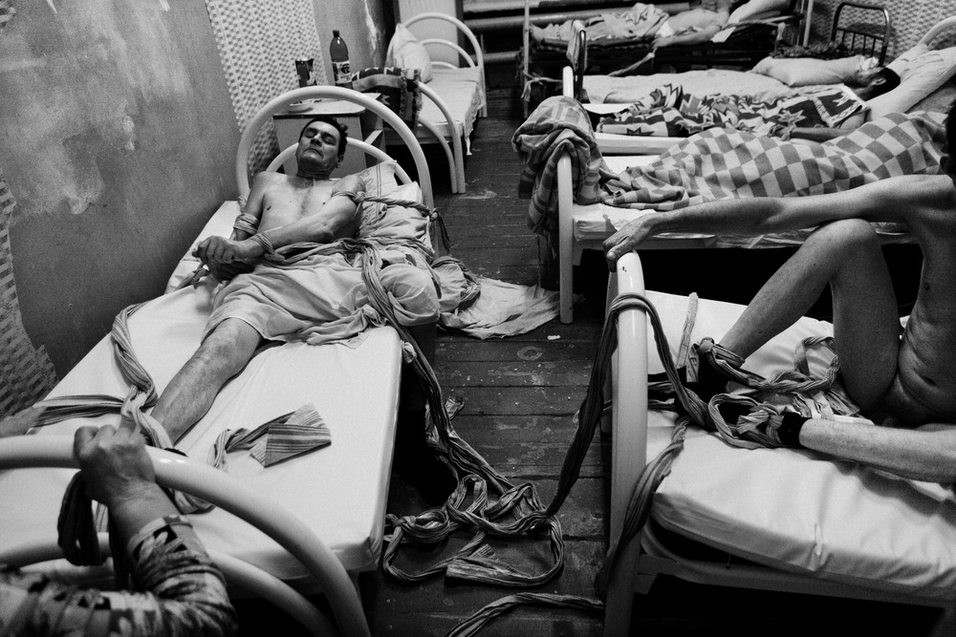

Slide 25
Энцефалопатия Гайе-Вернике ‒
острое или подострое поражение среднего мозга и гипоталамуса вследствие дефицита витамина B₁.
Начало психоза напоминает тяжелый алкогольный делирий, но вскоре состояние переходит в оглушение или сопор, появляются неврологические расстройства.
Классическая триада симптомов ‒ офтальмоплегия (паралич мышц глаза вследствие поражения глазодвигательных нервов),
атаксия ‒ нарушение координации движений, не связанное с мышечной слабостью. Это касается координации движений рук и ног, а также походки, иногда элементы атаксии выделяют в дыхании и речи,
выключение сознания: оглушенность, сопор, кома.

Slide 26
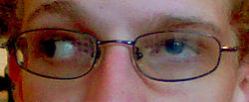
Офтальмоплегия

Slide 27
Из глазодвигательных расстройств также отмечаются: нистагм (непроизвольные колебательные движения глаз, преимущественно в одну сторону), птоз (опущение верхнего века), страбизм (косоглазие) ‒ неподвижность взора, а также зрачковые расстройства:
анизокория (симптом, характеризующийся разным размером зрачков правого и левого глаза);
миоз (значительное сужение зрачка), ослабление реакции на свет вплоть до её полного исчезновения и нарушение конвергенции.
Довольно часто отмечаются полиневриты, лёгкие парезы (снижение силы в мышце или в группе мышц, например, в разгибателях пальцев кисти, мышцах шеи).

Slide 28
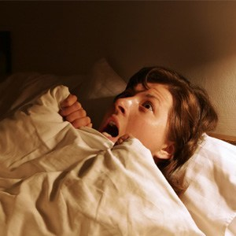

Slide 29
Энцефалопатия Гайе-Вернике
В основе тяжело протекающего делирия лежит тяжелая дистрофия и массовая гибель нейронов, отёк головного мозга.
Важный элемент патогенеза ‒ дефицит тиамина (витамина В1) – общий с острой энцефалопатией Гайе-Вернике.
Тяжело протекающий делирий и энцефалопатия Гайе-Вернике часто рассматриваются как патогенетически связанные состояния.

Slide 30
Принципы лечения
проводится интенсивная терапия в полном объеме в условиях реанимационного отделения;
ведется активная дезинтоксикационная терапия, в том числе с применением методов экстракорпоральной детоксикации (очищения крови): гемодиализа, плазмафереза, гемосорбции и др.

Slide 31
ЛЕЧЕНИЕ ЭНЦЕФАЛОПАТИИ
Срочная госпитализация в стационар.
Тиамин (витамин В1) 50-100 мг внутривенно капельно 2 раза в сутки, затем переходят на внутримышечное введение до клинического улучшения. Не следует забывать о возможности развития анафилактического шока при введении тиамина;
другие витамины, например, пиридоксин (витамин В6), цианокобаламин (витамин В12), аскорбиновая и никотиновая кислоты; анаболические стероиды;

Slide 32
ЛЕЧЕНИЕ ЭНЦЕФАЛОПАТИИ
раствор магния сульфата 25% по 2-4 мл внутримышечно ‒ для коррекции гипомагниемии, часто сопутствующей гиповитаминозу B₁;
делирий является показанием к назначению барбамила, хлорпромазина, диазепама, галоперидола и других психотропных средств;
для улучшения мнестических функций, в дальнейшем назначаются курсы ноотропов, сосудистых препаратов и повторный курс тиамина (витамина В1).

Slide 33
ПРОГНОЗ
Смертность при данной энцефалопатии составляет 50%.
Как правило пациенты погибают от печеночной недостаточности, кровоизлияний в мозг или интеркуррентных инфекций: туберкулеза легких, тяжелой пневмонии, сепсиса.

Slide 34
Принципы лечения:

Slide 35
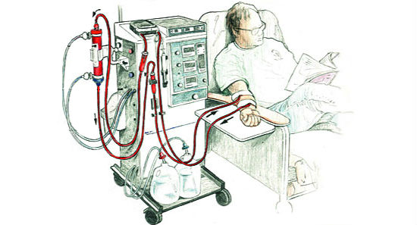
ГЕМОДИАЛИЗ («искусственная почка»)

Slide 36
Основные задачи по уходу за больным алкоголизмом
В СОСТОЯНИИ ТЯЖЕЛОГО ОПЬЯНЕНИЯ:
- контроль за соматическим состоянием;
- предотвращение аспирации рвотными массами;
ПРИ ВЫРАЖЕННОМ АБСТИНЕНТНОМ
СИНДРОМЕ:
- контроль за сном, психическим и соматическим состоянием;
ПРИ АЛКОГОЛЬНЫХ ПСИХОЗАХ:
- строгий надзор, предотвращение опасных поступков, в исключительных случаях ‒ фиксация, активация, предотвращение последствий обездвиженности и развития гипостатической пневмонии;
- контроль за соматическим состоянием (измерение пульса, АД, температуры).

Slide 37
Основные задачи по уходу за больным алкоголизмом
В ПОСТАБСТИНЕНТНЫЙ ПЕРИОД:
- психотерапия;
НА ЭТАПЕ ПОДДЕРЖИВАЮЩЕГО
ЛЕЧЕНИЯ:
- контроль за эмоциональным состоянием;
- социальная реабилитация;
- организация поддержки семьи.

Slide 38
Литература:
Основная:
1. Бортникова С.М. Зубахина Т.В. Сестринское дело в невропатологии и психиатрии с курсом наркологии: Учебник. – 9-е издание, стереотипное. – Ростов-на – Дону: Феникс, 2012. - (Медицина).
2. Иванец Н.Н., Тюльпин Ю.Г., Кинкулькина М.А. Наркология: учебное пособие – М.: ГЭОТАР- Медиа, 2011.
3. Тюльпин Ю.Г. Психические болезни с курсом наркологии: Учебник.- М.: ГЭОТАР- Медиа, 2012.
4. Чернов В.Н. Сестринское дело в психиатрии с курсом наркологии: Учебник. – 2-е изд., дополненное и переработанное М.: ФГОУ «ВУНМЦ Росздрава», 2008.

